Slide 1
M-B
GK NOS

Slide 2
MERCEDES-BENZ
مرسيدس-بنز ؛ هي علامة ألمانية عالمية للسيارات وهي شركة فرعية تابعة لشركة دايملر. تشتهر مرسيدس بنز بالمركبات الفاخرة وعربات النقل والشاحنات والحافلات وسيارات الإسعاف. يقع مقرها الرئيسي في مدينة شتوتغارت في ولاية بادن فورتمبيرغ. ظهرت العلامة لأول مرة في عام 1926 عند نشوء دايملر بنز.
GeorgeKarkar National Orthodox School

Slide 3
تفرعات شركة مرسيدس
BRABOS
AMG
Maybach
MERCEDES
MERCEDES
DEMELAR

Slide 4
Brabus

Slide 5
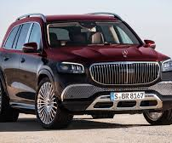
Maybach

Slide 6
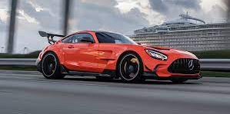
AMG

Slide 7
74%
26%
MALE
FEMALE
نسبه شراء سيارات مرسيدس لي كل من الرجال و النساء

Slide 8
مبيعات شركة مرسيدس

Slide 9
For more info

Slide 10
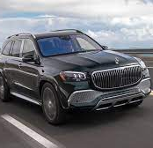
Maybach GLS 600
يطلق عليها Maybach GLS “600” لسبب ما ، وهذا هو السبب في أن محرك Merc الذي يعمل بالبنزين V8 سعة 4.0 لتر والذي ينتج 550 حصانًا وعزم دوران يبلغ 730 نيوتن متر. كما أنها مزودة بنظام كهربائي بجهد 48 فولت يمنحها ميزات مثل "EQ Boost" - والتي توفر 22 حصانًا إضافيًا وتزيد من عزم الدوران بمقدار 250 نيوتن متر. لأن 750 نيوتن متر غير ملائم للغاية. على الرغم من وزنها الذي يقل قليلاً عن 3 أطنان ، فإن Maybach GLS ستصل إلى 100 كيلومتر في الساعة من حالة توقف تام في 5 ثوانٍ مزعومة.

Slide 11
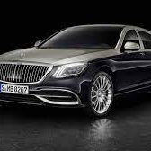
Maybach S-CLASS
مرسيدس-بنز مايباخ الفئة- S لديها محركان يعملان بالبنزين. محرك البنزين 3982 سم مكعب و 5980 سم مكعب. إنه متوفر بناقل حركة أوتوماتيكي ، اعتمادًا على نوع الوقود ونوع الوقود ، فإن مايباخ الفئة- S لديها عدد الكيلومترات. مايباخ S-Class هي سيارة ذات 4 مقاعد و 12 سلندر ويبلغ طولها 5469 ملم وعرضها 2109 ملم وقاعدة عجلاتها 3396 ملم.

Slide 12
Mercedes-AMG GT
لقد اعتقدنا أنه من الغريب بعض الشيء ، عندما قمنا مؤخرًا بقيادة Aston Martin Vantage ، أن AMG قامت بتزويد Aston بمحرك V-8 سعة 4.0 ليتر أقوى من الذي وضعوه في طراز GT الخاص بهم ذو المقعدين. يتم تصحيح هذا التناقض لعام 2021 ، حيث تكتسب سيارة GT القياسية 54 حصانًا ، بإجمالي 523 حصانًا - بشكل مريح قبل محرك 503 حصان الذي يتم شحنه إلى جايدون

Slide 13
Mercedes-AMG C200
تسمح محطة الطاقة لسيارة الكوبيه ذات الهيكل العريض المتطورة بالثقب من حالة السكون إلى 60 ميلاً في الساعة في 3.1 ثانية ، والذهاب من صفر إلى 124 ميلاً في الساعة في أقل من 9 ثوانٍ قبل أن تتصدر السيارة بسرعة 202 ميل في الساعة. تقتصر سلسلة GT Black على ما يزيد قليلاً عن 1700 مثالاً ، وما يقرب من 400 نموذج مخصص للولايات المتحدة يتم التحدث عنها بالفعل

Slide 14
Brabus G-class
ينتج محرك برابوس 800 رباعي الأسطوانات ثنائي التوربو ثماني الأسطوانات قدرة قصوى تبلغ 588 كيلو واط / 800 حصان (789 حصانًا) عند 6600 دورة في الدقيقة. في الوقت نفسه ، ينمو عزم الدوران الأقصى بمقدار 150 نيوتن متر (111 رطل-قدم): يتم تشغيل 1000 نيوتن متر (737 رطل-قدم) عند سرعة منخفضة تبلغ 3300 دورة في الدقيقة. نحن نستخدم مواد التشحيم عالية التقنية حصريًا من شريك التكنولوجيا Motul لمجموعة نقل الحركة بأكملها.

Slide 15
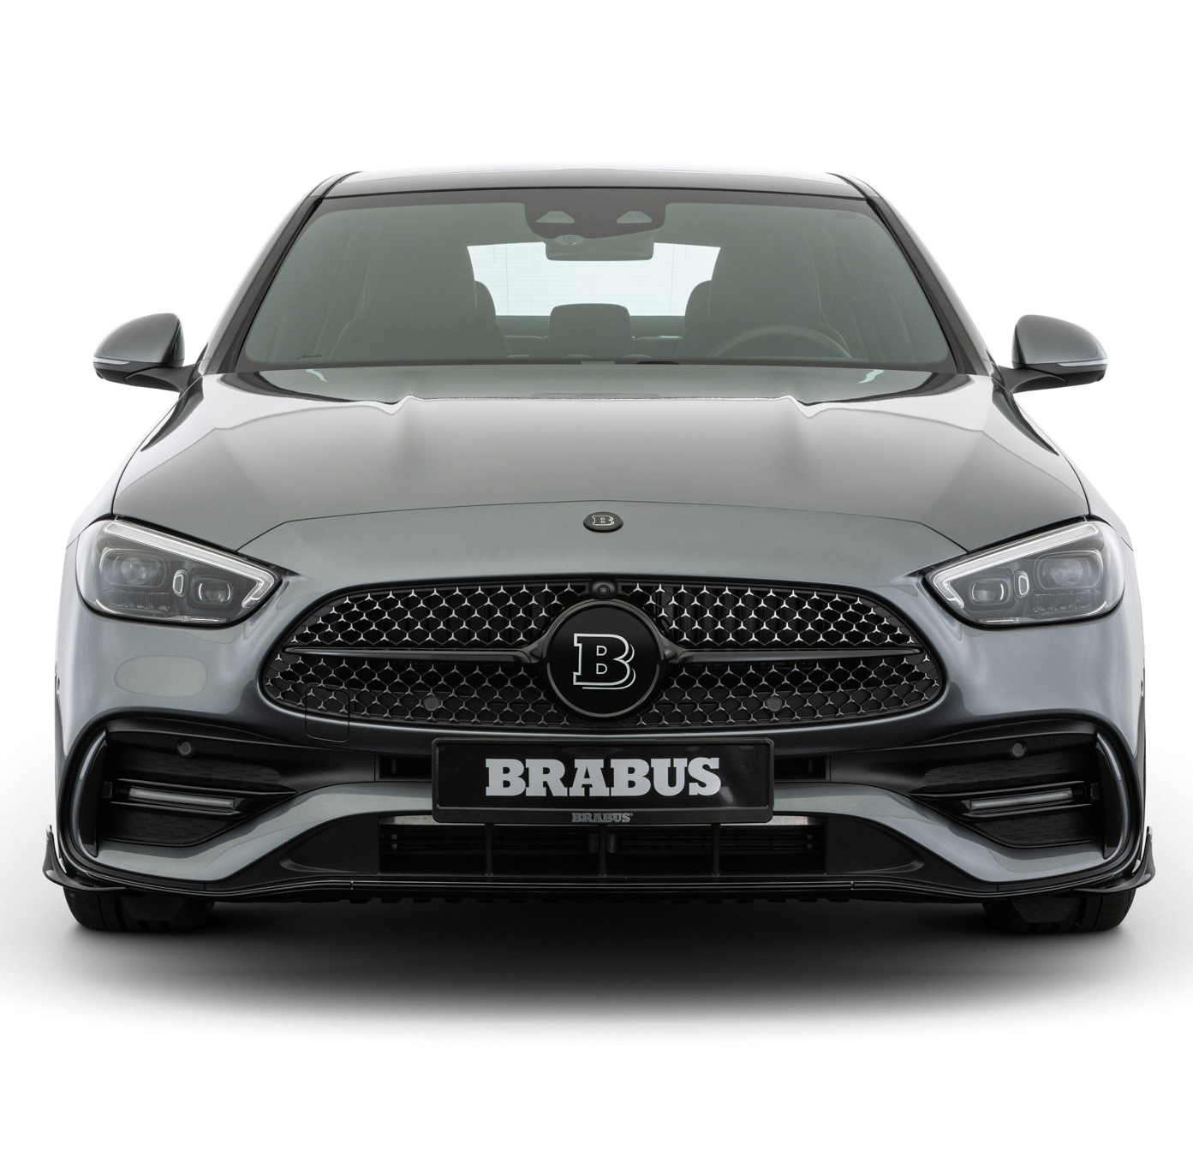
Brabus c-class
مظهر رائع للعادم الرباعي: أنابيب العادم تثير الإعجاب بلمسة نهائية من الدرجة الأولى. يمكن تثبيت المنتج مع عادم المخزون أو حزمة AMG Line Exterior. تتكون من حامل يسار / يمين لكل منهما أنبوب عادم غير متدفق بمتوسط ​​90 مم من الكروم الأسود.

